Slide 1
第七章 木材的力学性质
Mechanical Properties of Wood
定义： 木材抵抗外部机械力作用的能力。

Slide 2
第一节 木材力学性质的基本概念
自己先看
P186-188

Slide 3
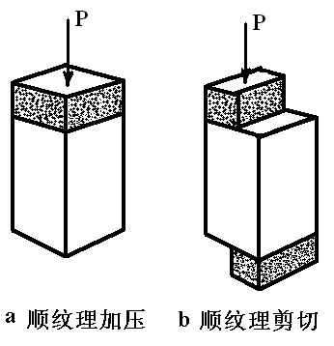
（一）应力和应变(stress and strain)
1.应力
定义：材料在外力作用下，单位面积上产生的内力，包括压应力、拉应力、剪应力、弯应力等。单位：N/mm²(=MPa)
顺纹理加压与顺纹理剪切
压缩应力(或拉伸应力)：短柱材受压或受拉状态下产生的正应力称为压缩应力(或拉伸应力)。
剪应力：当作用于物体的一对力或作用力与反作用力不在同一条作用线上，而使物体产生平行于应力作用面方向被剪切的应力。

Slide 4
2.应变
定义：材料在外力作用下，单位长度上产生的变形。

Slide 5
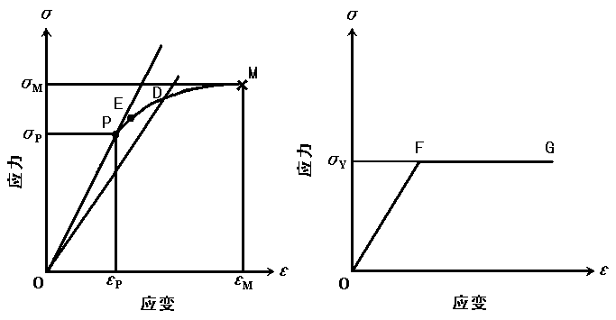
3.应力-应变的关系
应力-应变图：应力为纵坐标，应变为横坐标，应力与应变关系的曲线。曲线的终点M表示物体的破坏点。
P. 比例极限
E. 弹性极限
M. 破坏极限
应力-应变曲线（模式图）

Slide 6
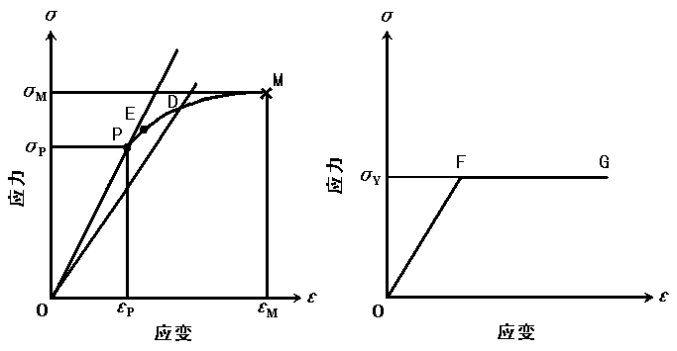
屈服应力
屈服：当应力超过弹性限度值并保持一定或基本上一定，而应变急剧增大的现象叫屈服。而应变突然转为急剧增大的转变点处的应力叫屈服应力(σ_{Y})
应力-应变曲线（模式图）

Slide 7
（二）弹性和塑性(elasticity and plasticity)
弹性：物体在卸除发生变形的荷载后，恢复其原有形状、尺寸或位置的能力。
塑性：物体在外力作用下，当应变增长速度大于应力增长速度，外力消失后木材产生永久残留变形部分，为塑性变形，木材的这一性质叫塑性。
塑性应变（永久应变）：应力超过弹性限度，这时如果除去应力，应变不会完全回复，其中一部分会永久残留。
弹性变形实际上是分子内的变形和分子间键距的伸缩；
塑性变形实际上是分子间相对位置的错移。

Slide 8
(三)柔量和模量(compliance and modulus)
在弹性限度范围内,大多数材料应力与应变间有如下关系:
σ= Eε
E = σ / ε叫弹性模量。 a= E⁻¹ =ε/σ为柔量；

Slide 9
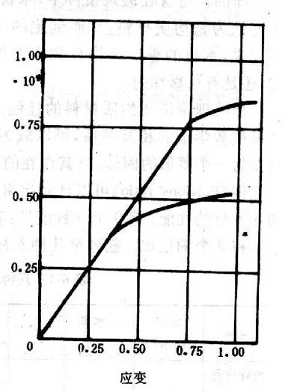
弹性模量 E = σ / ε
弹性模量的意义：在弹性范围内，物体抵抗外力使其改变形状或体积的能力。是材料刚性的指标。
木材的拉伸、压缩、静曲弹性模量大致相等。但压缩弹性极限远小于拉伸弹性极限.
拉伸
压缩
图8-1 应力－应变曲线

Slide 10
（四）极限荷载和破坏荷载
(maximum loading and destroy loading)
极限荷载：试件达到最大应力时的荷载。
破坏荷载：试件完全破坏时的荷载。
气干材上述两个值相同；而湿木材两者不同，破坏荷载常低于极限荷载。

Slide 11
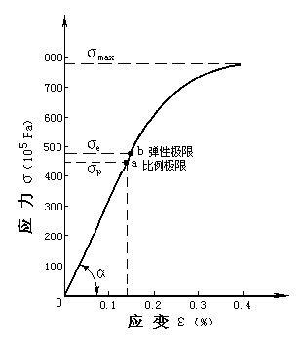
木材的应力－应变图
1. 应力和应变
2.弹性和塑性
3. 弹性模量和柔量
4.比例极限和弹性极限
5. 极限荷载和破坏荷载
图8-1 应力－应变曲线

Slide 12
第二节 木材力学性质的特点
一、各向异性
1.木材的各向异性
表现在木材的物理性质，如干缩、湿胀、扩散、渗透等。在力学性能上，如弹性、强度和加工性等方面。
从强度上来看，木材的压缩、拉伸、弯曲及冲击韧性等均为当应力方向与纤维方向平行时，强度值最大，随着两者之间的倾角变大，强度锐减。

Slide 13
    2.木材力学性质各向异性原因：
    木材宏观上呈层次状：同心圆状年轮
    木材有纵向和横向组织：大多数细胞和组织呈轴向，射线组织呈径向。
    胞壁结构：细胞壁各层微纤丝排列方向不同
    胞壁的成分：以纤维素为骨架。
    纤维素的结构、晶胞有关：单斜晶体。

Slide 14
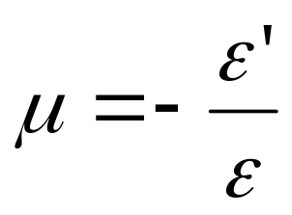
二、木材的正交对称性与正交异向弹性
1. 弹性常数
弹性模量（ E ）：物体产生单位应变所需要的应力，它表征材料抵抗变形能力的大小，E=应力/应变
剪切弹性模量G：剪切应力τ与剪切应变γ之间在小的范围内符合：
τ=Gγ 或 G=γ/τ
G 为剪切弹性模量，或刚性模量。
泊松比µ
物体的弹性应变在产生应力主轴方向收缩（拉伸）的同时还伴随有垂
直于主轴方向的横向应变，将横向应变与轴向应变之比称
为泊松比（ μ ）。
分子表示横向应变，分母表示轴向应变。

Slide 15
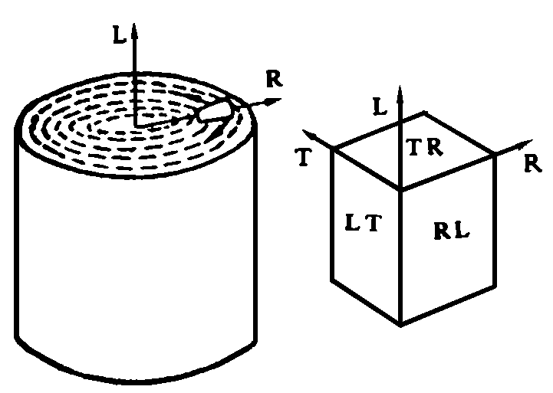
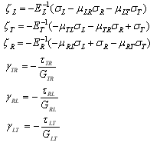
2 木材的正交对称性与正交异向弹性
(1) 正交异向弹性
木材为正交异性体。弹性的正交异性为正交异向弹性。
(2) 木材的正交对称性
木材具有圆柱对称性，使它成为近似呈柱面对称的正交对称性物体。符合正交对称性的材料，可以用虎克定律来描述它的弹性。
木材正交对称性

Slide 16
方程中有3个弹性模量、3个剪切弹性模量和3个泊松比。可以用9个独立的弹性常数来反映木材的正交异向性. 不同树种间的这9个常数值是存在差异。
木材是高度各向异性材料，木材三个主方向的弹性模量即E_{L}>>E_{R} >E_{T}。
木材正交异向性表现在P₁₉₀

Slide 17
几种木材的弹性常数
材料 | 密度 g/cm³ | 含水率% | E_{L} MPa | E_{R} MPa | E_{T} MPa | G_{LT} MPa | G_{LR} MPa | G_{TR} MPa | μ_{RT} | μ_{LR} | μ_{LT}
针叶树材
云杉 | 0.390 | 12 | 11583 | 896 | 496 | 690 | 758 | 39 | 0.43 | 0.37 | 0.47
松木 | 0.550 | 10 | 16272 | 1103 | 573 | 676 | 1172 | 66 | 0.68 | 0.42 | 0.51
花旗松 | 0.590 | 9 | 16400 | 1300 | 900 | 910 | 1180 | 79 | 0.63 | 0.43 | 0.37
阔叶树材
轻木 | 0.200 | 9 | 6274 | 296 | 103 | 200 | 310 | 33 | 0.66 | 0.23 | 0.49
核桃木 | 0.590 | 11 | 11239 | 1172 | 621 | 690 | 896 | 228 | 0.72 | 0.49 | 0.63
白蜡木 | 0.670 | 9 | 15790 | 1516 | 827 | 896 | 1310 | 269 | 0.71 | 0.46 | 0.51
山毛榉 | 0.750 | 11 | 13700 | 2240 | 1140 | 1060 | 1610 | 460 | 0.75 | 0.45 | 0.51

Slide 18
第三节 木材的粘弹性
流变学：讨论材料荷载后的弹性和黏性的科学。(讨论材料后荷载应力---应变之间关系随时间变化的规律)
蠕变和松弛是黏弹性的主要内容。木材的黏弹性同样依赖于温度、负荷时间、加荷速率和应变幅值等条件，其中温度和时间的影响尤为明显。

Slide 19
一. 木材的蠕变
1. 概念(creep)：指在恒定外力作用下(应力不变), 应变随时间的增加而逐渐增大的现象.
由于木材的粘弹性而产生三种变形：瞬时弹性变形、粘弹性变形、塑性变形。

Slide 20
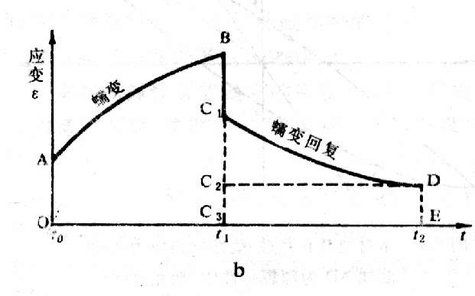
2. 木材的典型蠕变曲线:
蠕变规律
191页
图8-9 木材的典型蠕变曲线
OA-----加载后的瞬间弹性变形
AB-----蠕变过程，（t₀→t₁）t↗→ε↗
BC₁ ----卸载后的瞬间弹性回复，BC₁=OA
C₁D----蠕变回复过程，t↗→ε缓慢回复
故蠕变AB包括两个组分：
弹性的组分C₁C₂——弹性后效变形（蠕变回复）
剩余永久变形C₂C₃=DE——塑性变形
木材蠕变曲线变化表现的正是木材的黏弹性

Slide 21
瞬时弹性变形：与加荷速度相适应的变形，服从虎克定律。
粘弹性变形（或弹性后效变形）：加荷过程终止，木材立即产生随时间递减的弹性变形。由于纤维素分子链的卷曲或伸展而形成，变形可逆。但比弹性变形具有时间的滞后性。
塑性变形：最后残留的永久变形。由于纤维素分子链因荷载而发生滑移，变形不可逆。

Slide 22
3. 蠕变规律
（1）对木材施载产生瞬时变形后，变形有一随时间推移而增大的蠕变过程；
（2）卸载后有一瞬时弹性恢复变形，在数值上等于施载时的瞬时变形；
（3）卸载后有一随时间推移而变形减小的蠕变恢复，在此过程中的是可恢复蠕变部分；
（4）在完成上述蠕变恢复后，变形不再回复，而残留的变形为永久变形，即蠕变的不可恢复部分；
（5）蠕变变形值等于可恢复蠕变变形值和不可恢复蠕变变形值之和。

Slide 23
4. 蠕变的影响因素（书192页）
建筑木构件的蠕变问题
(1)时间：
(2)木材的含水率：水分在木材内，从一吸着处到另一吸着处，其中包括氢键的松散或破坏，木材这一暂时的削弱便导致在荷载下的微小变形，变形的累积可能最终导致破坏。
(3)载荷
(4) 温度：当空气的温度和湿度增加时，木材的总变形量和变形速度也增加。
在建筑木构件设计时，计算梁和柱的基本应力及容许荷载时必须考虑木材的蠕变问题

Slide 24
二. 木材的松弛
1. 概念(stress relaxation)：指在恒定温度和形变保持不变的情况下,木材内部的应力随时间延长而逐渐衰减的现象。
2. 松弛的意义：
松弛与蠕变的区别在于：在蠕变中，应力是常数，应变是随时间变化的可变量；而在松弛中，应变是常数，应力是随时间变化的可变量。

Slide 25
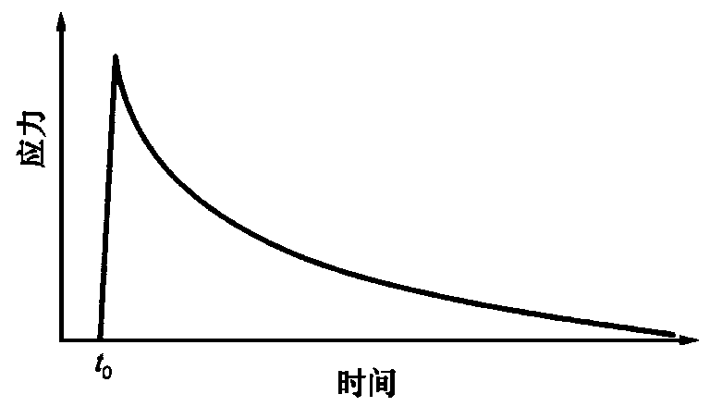
3. 松弛曲线
松弛曲线:应力—时间曲线
Kitazawa松弛公式：
σ_{t}= σ₁(1-m log t)
m为松弛系数。
松弛系数随树种和应力种类而有不同，但更受密度和含水率影响，m值与密度成反比，与含水率成正比。
黏弹性材料的松弛曲线
(应变的速度为常数)

Slide 26
三、木材塑性
设计木材作为承重构件,应力或荷载应控制在弹性极限或蠕变极限范围之内。
1. 塑性与塑性变形
塑性变形:当施加于木材的应力超过木材的弹性限度时，去除外力后，木材仍会残留一个当前不能恢复的变形，将这个变形称为塑性变形。
塑性:木材所表现出的这一性质称为塑性。
木材的塑性是由于在应力作用下，高分子结构的变形及相互间相对移动的结果。木材属于塑性较小的材料。

Slide 27
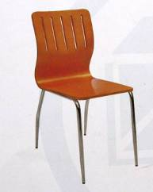
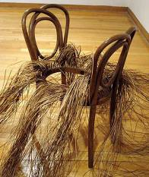
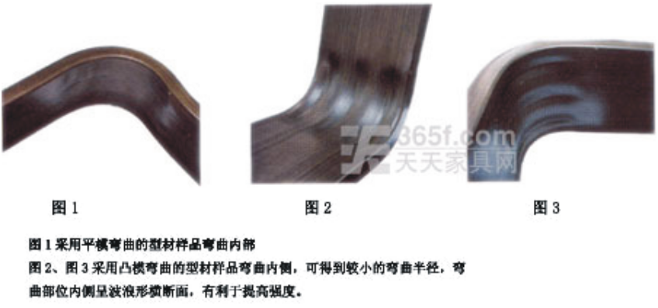
2. 木材塑性的应用
干燥时，木材由于不规则干缩所产生的内应力会破坏其组织的内聚力，而塑性的产生可以抵消一部分木材的内应力。
木材的塑性在木材的软化、人造板成型等工艺中有利。

Slide 28
3. 木材塑性的影响因素
影响木材塑性的重要因素有木材的多孔性、木材的含水率和温度，其中含水率和温度的影响十分显著。
含水率:随含水率增加而增大。
温 度:随温度升高而加大，这种性质往往被称为热塑性。
饭田等指出：如把气干状态20 ℃时的木材弹性模量作为1，饱水状态20 ℃时就为0.52，饱水状态100 ℃就为0.09，弹性模量随温度和水分增加而明显降低。所以木材的破坏变形随温度和水分增加而明显增加，说明温度和水分是增加木材塑性的重要因素。

Slide 29
Softening temperature of the wood components
Components of wood | Softening temperature（ ℃ ）
 | Dry wood | Wet wood
cellulose | 134-235 | 77-128
hemicellulose | 167-217 | 54-142
lignin | 231-253 | 222-250
增加木材塑性的方法：湿、热共同作用。

Slide 30
四、木材的强度、韧性和破坏
1 . 木材的强度
强度是指材料抵抗其受施应力而不致破坏的能力，表示单位截面积上材料的最大承载能力。单位：N/mm² ＝Mpa。
木材是各向异性的高分子材料，根据所施加应力的方式和方向的不同，木材具有顺纹抗拉强度、顺纹抗压强度、横纹抗压强度、抗弯强度等多项力学强度指标参数。
木材破坏的原因是什么？

Slide 31
2. 木材的韧性
韧性是指材料在不致破坏的情况下所能抵御的瞬时最大冲击能量。单位：KJ/m²
韧性材料往往是强度大的材料，但也有不符合这个关系的。

Slide 32
3 . 木材的破坏
(1) 破坏
木材结构破坏是指其组织结构在外力或外部环境作用下发生断裂、扭曲、错位，而使木材宏观整体完全丧失或部分丧失原有物理力学性能的现象。

Slide 33
(2) 木材破坏的原因
纤维素赋予木材弹性和强度；
木质素赋予木材硬度和刚性；
半纤维素起填充作用，它赋予木材剪切强度。
从细胞壁结构和细胞壁结构物质的性质来看，木材发生破坏的原因是微纤丝和纤维素骨架的填充物的撕裂，或纤维素骨架的填充物的剪切，或纤维被压溃所引起。任何条件对木材破坏的决定性作用都取决于应力状态的类型。

Slide 34
4. 单轴应力下木材的变形与破坏特点
(1) 顺纹压缩*
顺纹压缩破坏的宏观征状：最初现象是横跨侧面的细线条，随着作用力加大，变形随之增加，材面上开始出现皱褶。
破坏形状和破坏部位常取决于木材含水率和硬度等因素。湿材和软材以端部压溃破坏最为常见，破坏出现在应力集中的地方。干的木材通常产生劈裂而破坏，这是由于纤维或木射线的撕裂，而非木射线与邻接的构造分子之间的分离。
自己用干木材和湿木材分别做一下抗压实验，观察受力情况下木材的变化。

Slide 35
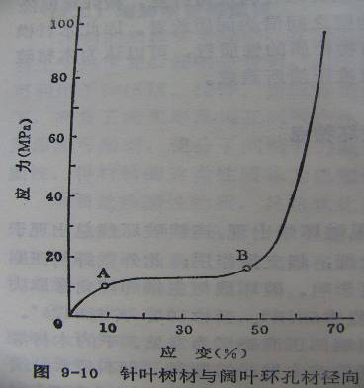
2. 横纹压缩
木材横纹压缩是指作用力方向与木材纹理方向相垂直的压缩。木材进行压缩时，应力—应变关系是一条非线性的曲线：
常规型是散孔材横压时的特征，为不具平台的连续曲线。
三段型是针叶树材和阔叶树材
环孔材径向受压时的特征曲线:
横纹压缩应力-应变曲线
OA-早材的弹性曲线
AB-早材压损过程曲线
BC-晚材弹性曲线
而当弦向压缩时不出现三段式曲线

Slide 36
3. 顺纹拉伸
木材顺纹拉伸破坏主要是纵向撕裂和微纤丝之间的剪切。微纤丝纵向结合非常牢固，所以顺纹拉伸时的变形不大，通常应变值小于1%～3%，强度值却很高。即使在这种情况下，微纤丝本身的拉伸强度也未能充分发挥，因为木材的纤维会在微纤丝之间撕开。
木材顺纹剪切强度特别低，通常只有顺纹抗拉强度的6%～10%。
破坏断面通常呈锯齿状、细裂片状或针状撕裂。其断面形状的不规则程度，取决于木材顺拉强度和顺剪强度之比值。一般健全材该比值较大，破坏常在强度较弱的部位剪切开，破坏断面不平整，呈锯齿状木茬。

Slide 37
4. 横纹拉伸*
木材横纹拉伸分径向拉伸和弦向拉伸。
木材的横纹拉伸强度很低，只有顺纹拉伸强度的1/35～1/65。由此可知，木材在径向和弦向拉伸时的强度差，取决于木材密度及射线的数量与结构。

Slide 38
5. 顺纹剪切*
顺纹剪切、横纹剪切和切断。木材使用中最常见的为顺纹剪切，又分为弦切面和径切面。
木材顺纹剪切的破坏特点是木材纤维在平行于纹理的方向发生了相互滑移。弦切面的剪切破坏（剪切面平行于生长轮）常出现于早材部分，在早材和晚材交界处滑移，破坏表面较光滑。径切面剪切破坏（剪切面垂直于年轮），其表面较粗糙。

Slide 39
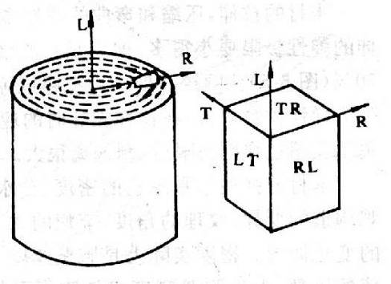

第四节 木材的各种力学强度及其试验方法
木材的各种力学强度有纵向和横向之分，横向又分为径向和弦向。

Slide 40
力学性质的种类
1.按照外力种类分类：压缩强度、拉伸强度、抗弯强度、抗剪强度、冲击强度、硬度、 韧性等。
2.按荷载速度和作用方法分：静态强度、冲击强度、疲劳强度和蠕变强度

Slide 41
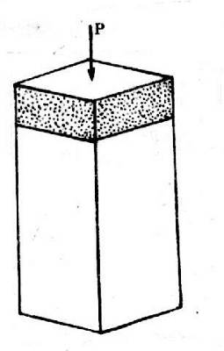
一、抗压强度
1. 顺纹抗压强度(compression strength parallel to the grain)
我国木材顺压强度平均值为45MPa。
测试方法：20×20 × 30mm
破坏的宏观症状196页：破坏形状和破坏部位常取决于木材含水率和硬度等因素。湿材和软材以端部压溃破坏最为常见，破坏出现在应力集中的地方。干的木材通常产生劈裂而破坏，这是由于纤维或木射线的撕裂。
图8-4 木材顺纹抗压
木材顺纹抗压强度试验方法GB 1935-91

Slide 42
试样含水率为w%时的顺纹抗压强度，应按式(1)计算，准确至0. 1 MPa。
P_{max}
σ_{w} =
(Pa)
a·b
Σ_{w} —试样含水率为W%时的顺纹抗压强度，MPa ;
P— 破坏荷载，N;
b— 试样宽度，mm;
t— 试样厚度，mm,
木材顺纹抗压强度试验方法GB 1935-91

Slide 43
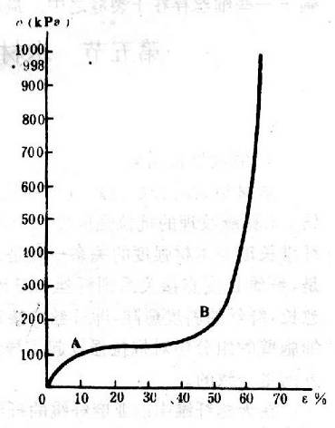
2. 横纹抗压强度
(compression strength perpendicualr to the grain)
(1)分局部受压和全部受压：
(2)又可以分为径向和弦向受压：
a.针叶树材和阔叶树材的环孔材径向受压：见右图，由3段不同斜率的曲线组成。
b.针叶树材和环孔材的弦向受压：不出现3段曲线组成
破坏的宏观症状196页： 196页
应力
应变
图8-5 针叶树材和环孔材径向加压的应力－应变图

Slide 44
二、抗拉强度(tensile strength)
1. 顺纹抗拉强度(tensile strength parallel to the grain) ：
数值范围：120～150MPa，高的可达300MPa。是木材最大的强度。
测定：试件制作较复杂，（见200页图8-10）
破坏形式（198页）：主要是纵向撕裂和微纤丝间的剪切。
健全材破坏断面不平整，锯齿状；腐朽材破坏断面较平整。

Slide 45
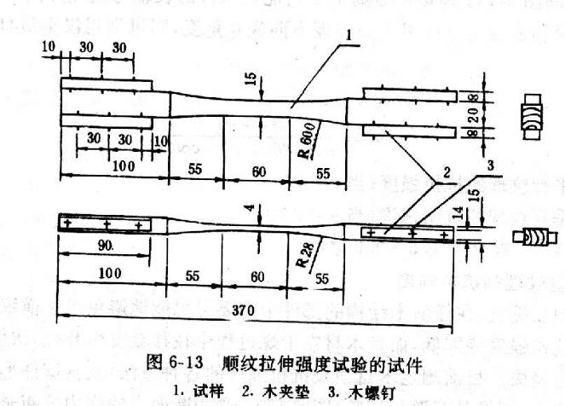
图8-3 木材顺纹抗拉强度测定试件

Slide 46
2. 横纹抗拉强度
(tensile strength perpendicular to the grain)
分径向和弦向的抗拉强度：
木材的横纹抗拉强度约为顺纹抗拉强度的1/10～1/40。
在木构件设计中尽量避免产生横纹拉应力，因为木材的横纹抗拉强度最小；
是预测木材干燥时是否容易开裂的重要指标。
破坏的宏观症状198页：

Slide 47
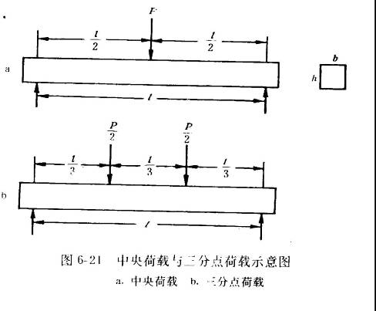
三、木材的抗弯强度和抗弯弹性模量
(bending strength and modulus)
1.抗弯强度
概念：也叫静曲强度。
试件：20mm×20mm×300mm,支座跨距240mm
抗弯强度平均值90MPa
受力形式：
2.抗弯弹性模量
反映木材的刚度和弹性
图8-6 木材的弯曲形式
木材最重要的力学指标

Slide 48
四、抗剪切强度 (shearing strength)
1. 一般只测顺剪强度，平均只有顺压强度的10-30%。纹理较斜的木材，如交错纹理、涡纹、乱纹等顺剪强度较大。
2. 分类：
顺纹剪切强度
横纹剪切强度
破坏的宏观症状198页：
举例☹1）.梁的高度大，跨度短，承受中央荷载时，产生大的水平剪力； 木材接榫处产生平行或垂直于纤维的剪应力等。书202页

Slide 49
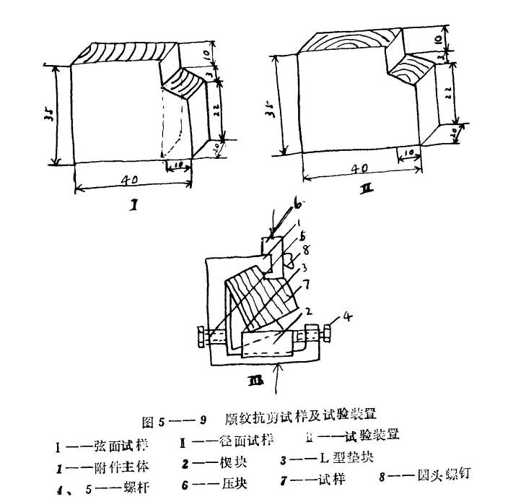
图8-8 木材的顺纹抗剪测定试材

Slide 50
五、冲击韧性(impact hardness)
1.概念（203页）可以作为评价木材韧性或脆性的指标。
通常木梁、枕木、坑木、木梭、船浆等需要木材有较好的冲击韧性。
2.测试方法：一次击断得摆锤式冲击试验和连续敲打式冲击试验

Slide 51
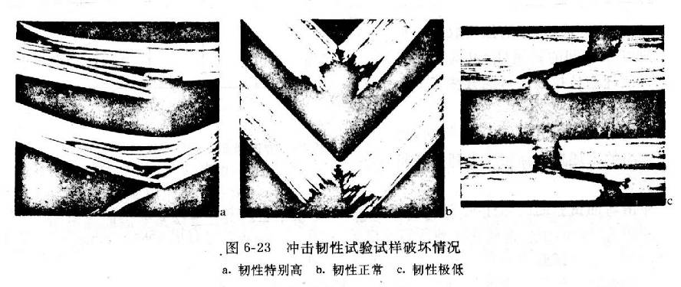
破坏形式
图8-7 木材冲击韧性试材破坏情况

Slide 52
六、木材硬度和耐磨性
(hardness and abrassion resistance)
P
1.木材的硬度
概念：
测定法：采用半径为5.64cm的钢球，在静荷载下压入试样深度5.64cm。试件：50mm×50mm×70mm
木材端面硬度大于侧面；大多数木材径弦面硬度相近。
φ5.64mm

Slide 53
2.耐磨性
概念：指木材抵抗摩擦、挤压、冲击和剥蚀，以及这几种因子综合作用所产生的耐磨能力。与硬度有一定关系。用磨耗仪测定。

Slide 54
七、抗劈力
(cleavage resistance)
概念：木材抵抗在尖楔作用下顺纹劈开的力。分径面和弦面。

Slide 55
八、握钉力
(holding power of nails and screws)
概念：
与钉子本身因素有关，也与木材密度、抗劈力、含水率等有关。

Slide 56
第五节 木材力学性质的影响因素
一.木材密度(密度对顺拉强度影响不大）
二.含水率：木材强度和含水率有一定关系。206页图8-15。国标中的换算见207页
三.温度（温度和含水率对木材力学强度的影响见207页图8-16）
四.时间（持久强度概念）
五. 纹理方向
六.木材构造: 1. 晚材率与年轮宽度;
2. 木射线;
3. 其它如胞壁厚度与纤丝角 等.
七. 木材缺陷

Slide 57
木材密度的影响
木材密度是决定木材强度和刚度的物质基础。
密度增大，木材强度和刚性增高；
密度增大，木材的弹性模量呈线性增高；
密度增大，木材韧性也成比例地增长。

Slide 58
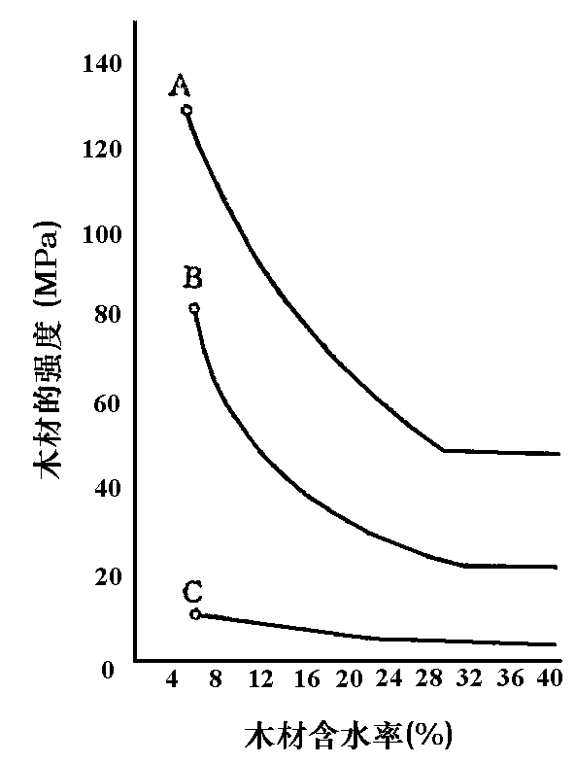
2 含水率的影响
当含水率处在纤维饱和点以下时，随着含水率的下降，木材力学强度急剧增加
含水率对松木力学强度的影响
A—横向抗弯；B—顺纹抗压；C—顺纹抗剪
根据我国木材物理力学性质试验方法规定，木材强度值需调整到含水率12%时的强度值。P207

Slide 59
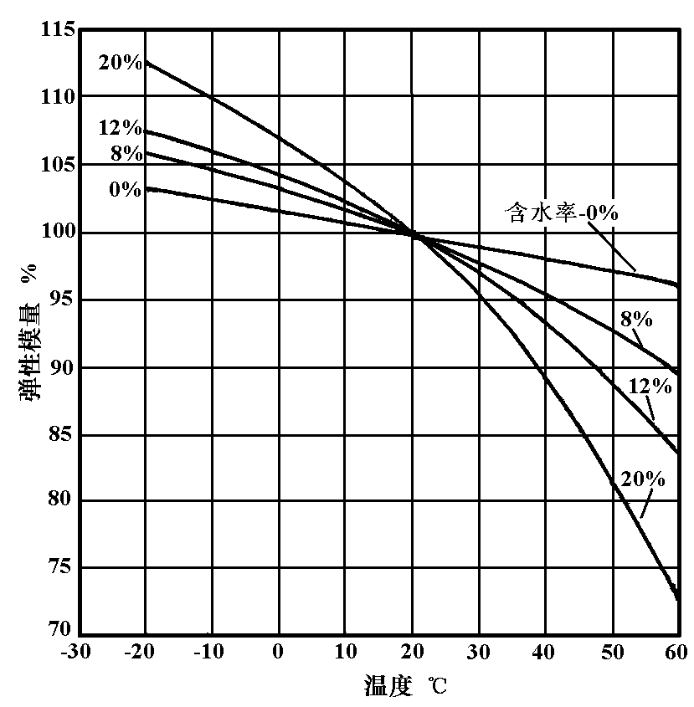
3 温度的影响
木材强度随温度升高而较为均匀地下降。
湿材随温度升高而强度下降的程度明显高于干材。
温度-含水率对木材力学强度的影响

Slide 60
4.木材的长期荷载
(long-duration loading)
（1）长期强度(或持久强度)：如果木材的应力小于一定极限时,木材不会由于长期受力而发生破坏,这个应力极限称为木材的持久强度,一般只有瞬间强度的0.5~0.7,随树种和强度类别而不同(208页)。

Slide 61
木材的荷载持续时间会对木材强度有显著的影响。
受力性质 | 瞬时强度 | 当荷载为下列天数时，木材强度的百分率/%
 | /% | 1 | 10 | 100 | 1000 | 10000
顺纹受压 | 100 | 78.5 | 72.5 | 66.7 | 60.2 | 54.2
静力弯曲 | 100 | 78.6 | 72.6 | 66.8 | 60.9 | 55.0
顺纹受剪 | 100 | 73.2 | 66.0 | 58.5 | 51.2 | 43.8

Slide 62
5.纹理方向及超微构造的影响
荷载作用线方向与纹理方向的关系是影响木材强度的最显著因素之一。
拉伸强度和压缩强度均为顺纹方向最大，横纹方向最小。

Slide 63
6 缺陷的影响
有节子的木材一旦受到外力作用，节子及节子周围产生应力集中，与同一比重的无节木材相比，表示出小的弹性模量。

Slide 64
第六节 木材的允许应力
(permissible stress)
木材各种强度值一般都是用无疵小试件在特定的条件下按规定的试验标准测定的，与实际的使用情况有很大差别。因此在实际应用中要考虑各种因素的影响。
木材容许应力是指木构件在使用或荷载条件下，能长期安全地承受的最大应力。对标准试验方法所测得的强度值进行适当折扣，折扣率称为折扣系数，折扣系数之倒数称为安全系数。

Slide 65
各项因素对木材强度的影响系数
受力性质 | K₁ | K₂ | K₃ | K₄ | K₅ | K₆
抗 弯 | 0.67 | 0.52 | 0.80 | — | 1.20 | 1.10
顺纹抗压 | 0.67 | 0.67 | 1.00 | — | 1.20 | 1.10
顺纹抗拉 | 0.67 | 0.38 | 0.85 | 0.90 | 1.20 | 1.10
顺纹抗剪 | 0.67 | 0.80 | 0.75 | — | 1.20 | 1.10

Slide 66

木结构部件安全系数A为折减系数K之倒数，为强度平均值σ与容许应力[σ]的比值，其计算公式为：
在我国木结构的安全系数一般为3.5～6.0，比金属等其它材料要高。

Slide 67
二. 结果整理
1.算术平均值;
2.均方差或标准差;
3.变异系数;
4.标准误差;
5.准确指数;
6.最少试件数：根据变异系数和准确指数计算。

Slide 68
讨 论
木材的力学性质按作用力方式可以分为拉伸、压缩、剪切、弯曲、扭转及纵向弯曲等，举例说明它们在家具、木结构建筑及室内设计中的体现。在家具、木结构建筑及室内设计中如何将木材的构造、物理性质与力学性质结合起来？

Slide 69
作业
1．名词解释：弹性、塑性、蠕变、松驰、容许应力。
2．何谓木材的应力松弛现象？
3．简述木材力学性质的影响因素？
4．木材的主要力学指标？
5．用木材的蠕变曲线来说明木材属于黏弹性材料。

